Slide 1
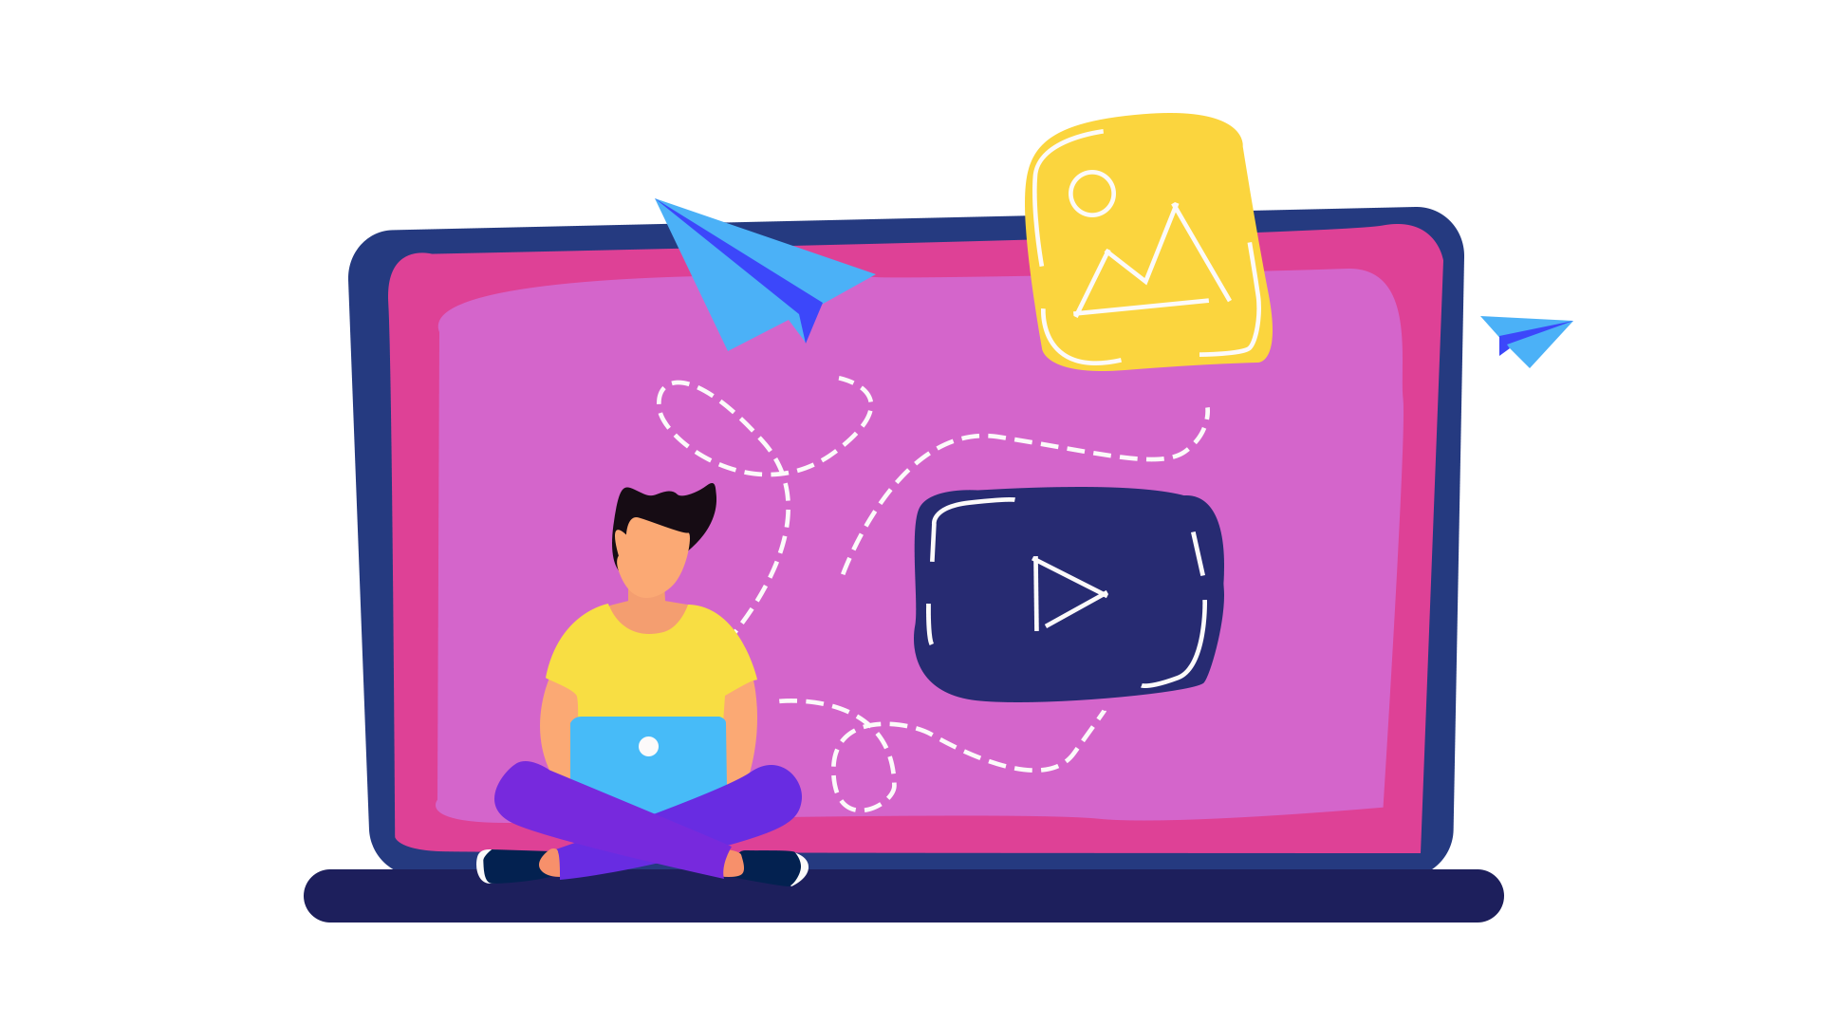
IL SENIOR WEB – Volontari digitali
Layout Google Meet
Layout Zoom

Slide 2
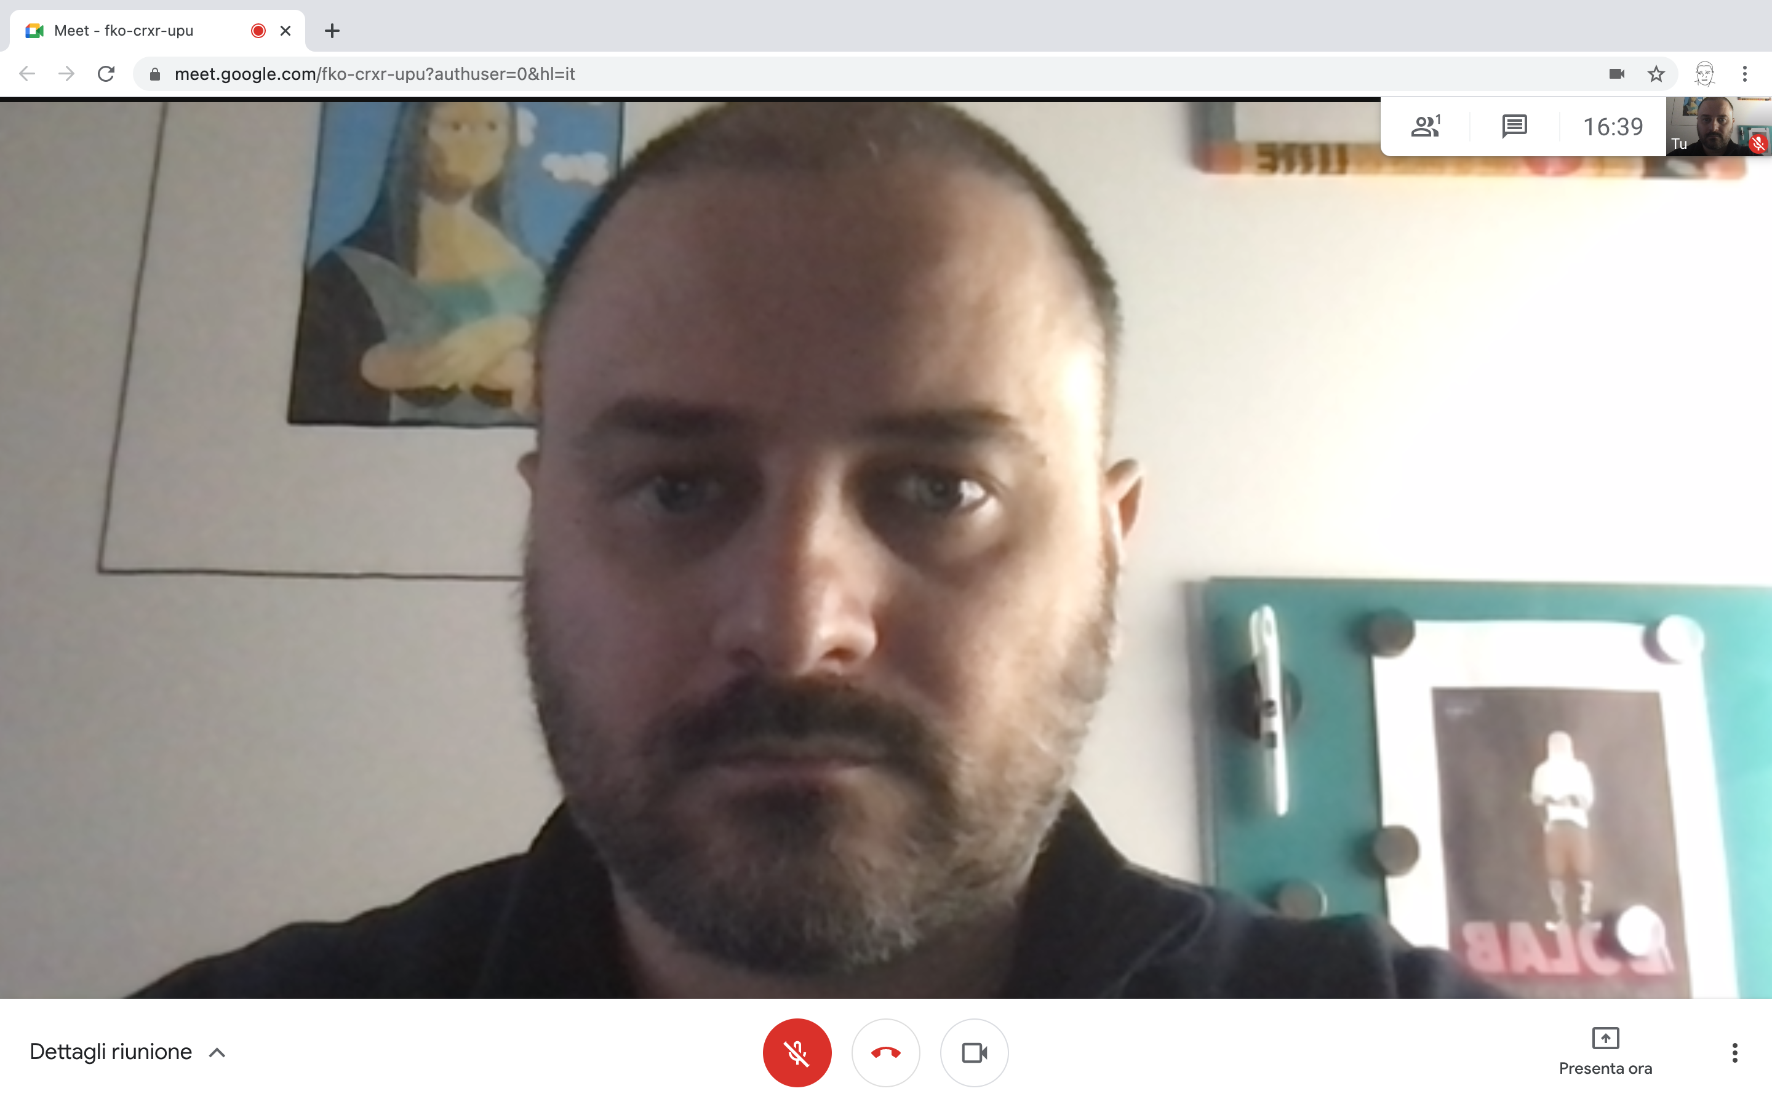
Google Meet

Slide 3
Anteprima nostra videocamera
Chiude
videochiamata
Indica tutti i
partecipanti
alla riunione
Apre/chiude
microfono
Clicca su questo
simbolo per aprire
la chat (invia e leggi
Messaggi)
Apre/chiude
videocamera

Slide 4
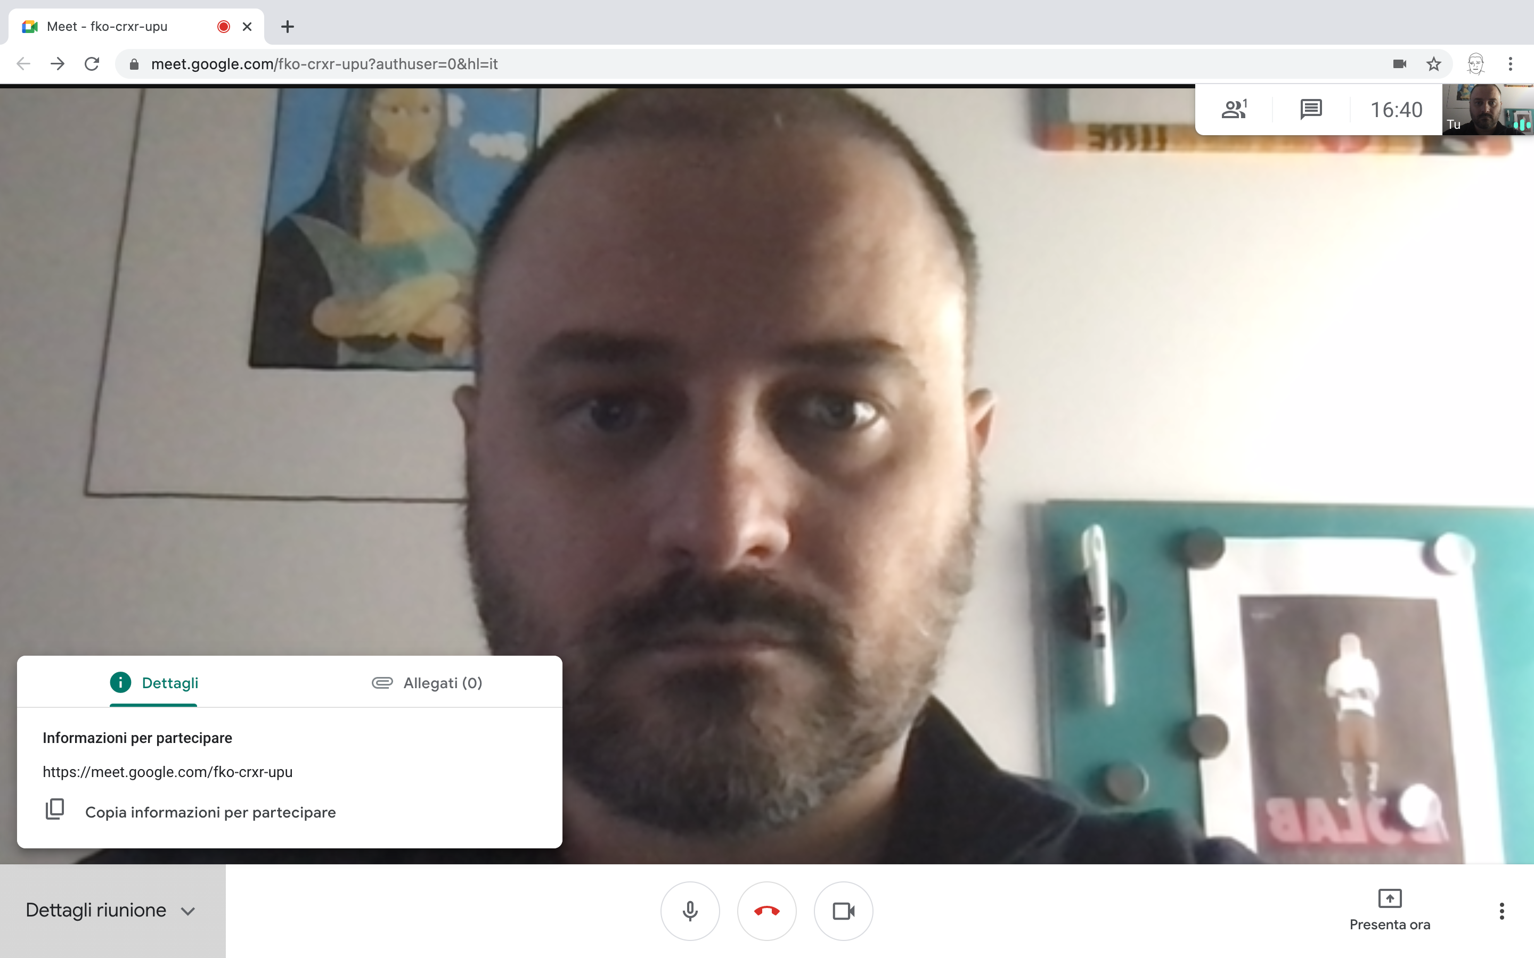
Cliccando su Presenta ora, possiamo condividere
Il nostro schermo con gli altri partecipanti.
Cliccando su dettagli riunione abbiamo la possibilità
di copiare il link di partecipazione alla riunione,
per inviarlo ad altri invitati, o visualizzare file allegati
all’evento in calendario.

Slide 5
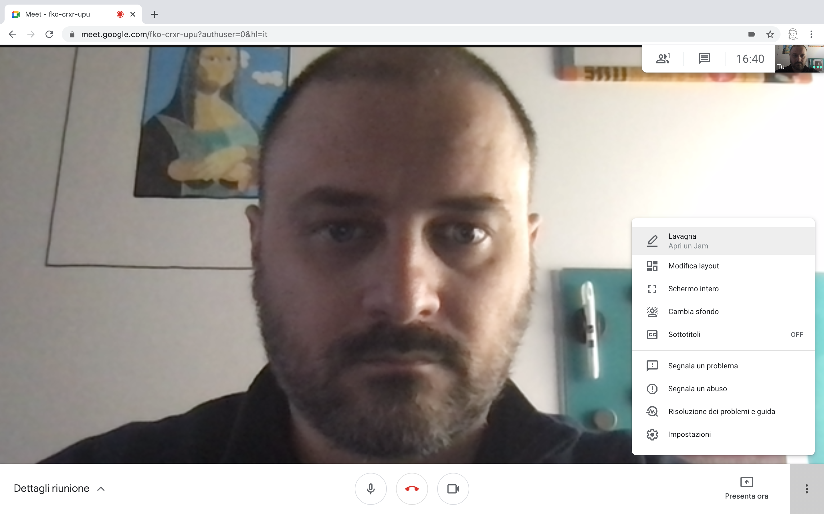
Apre menu azioni
Permette di personalizzare la vista dei partecipanti
Permette di modificare lo sfondo per aumentare la privacy
Permette di inserire dei sottotitoli in tempo reale
Permette di selezionare microfono e videocamera

Slide 6
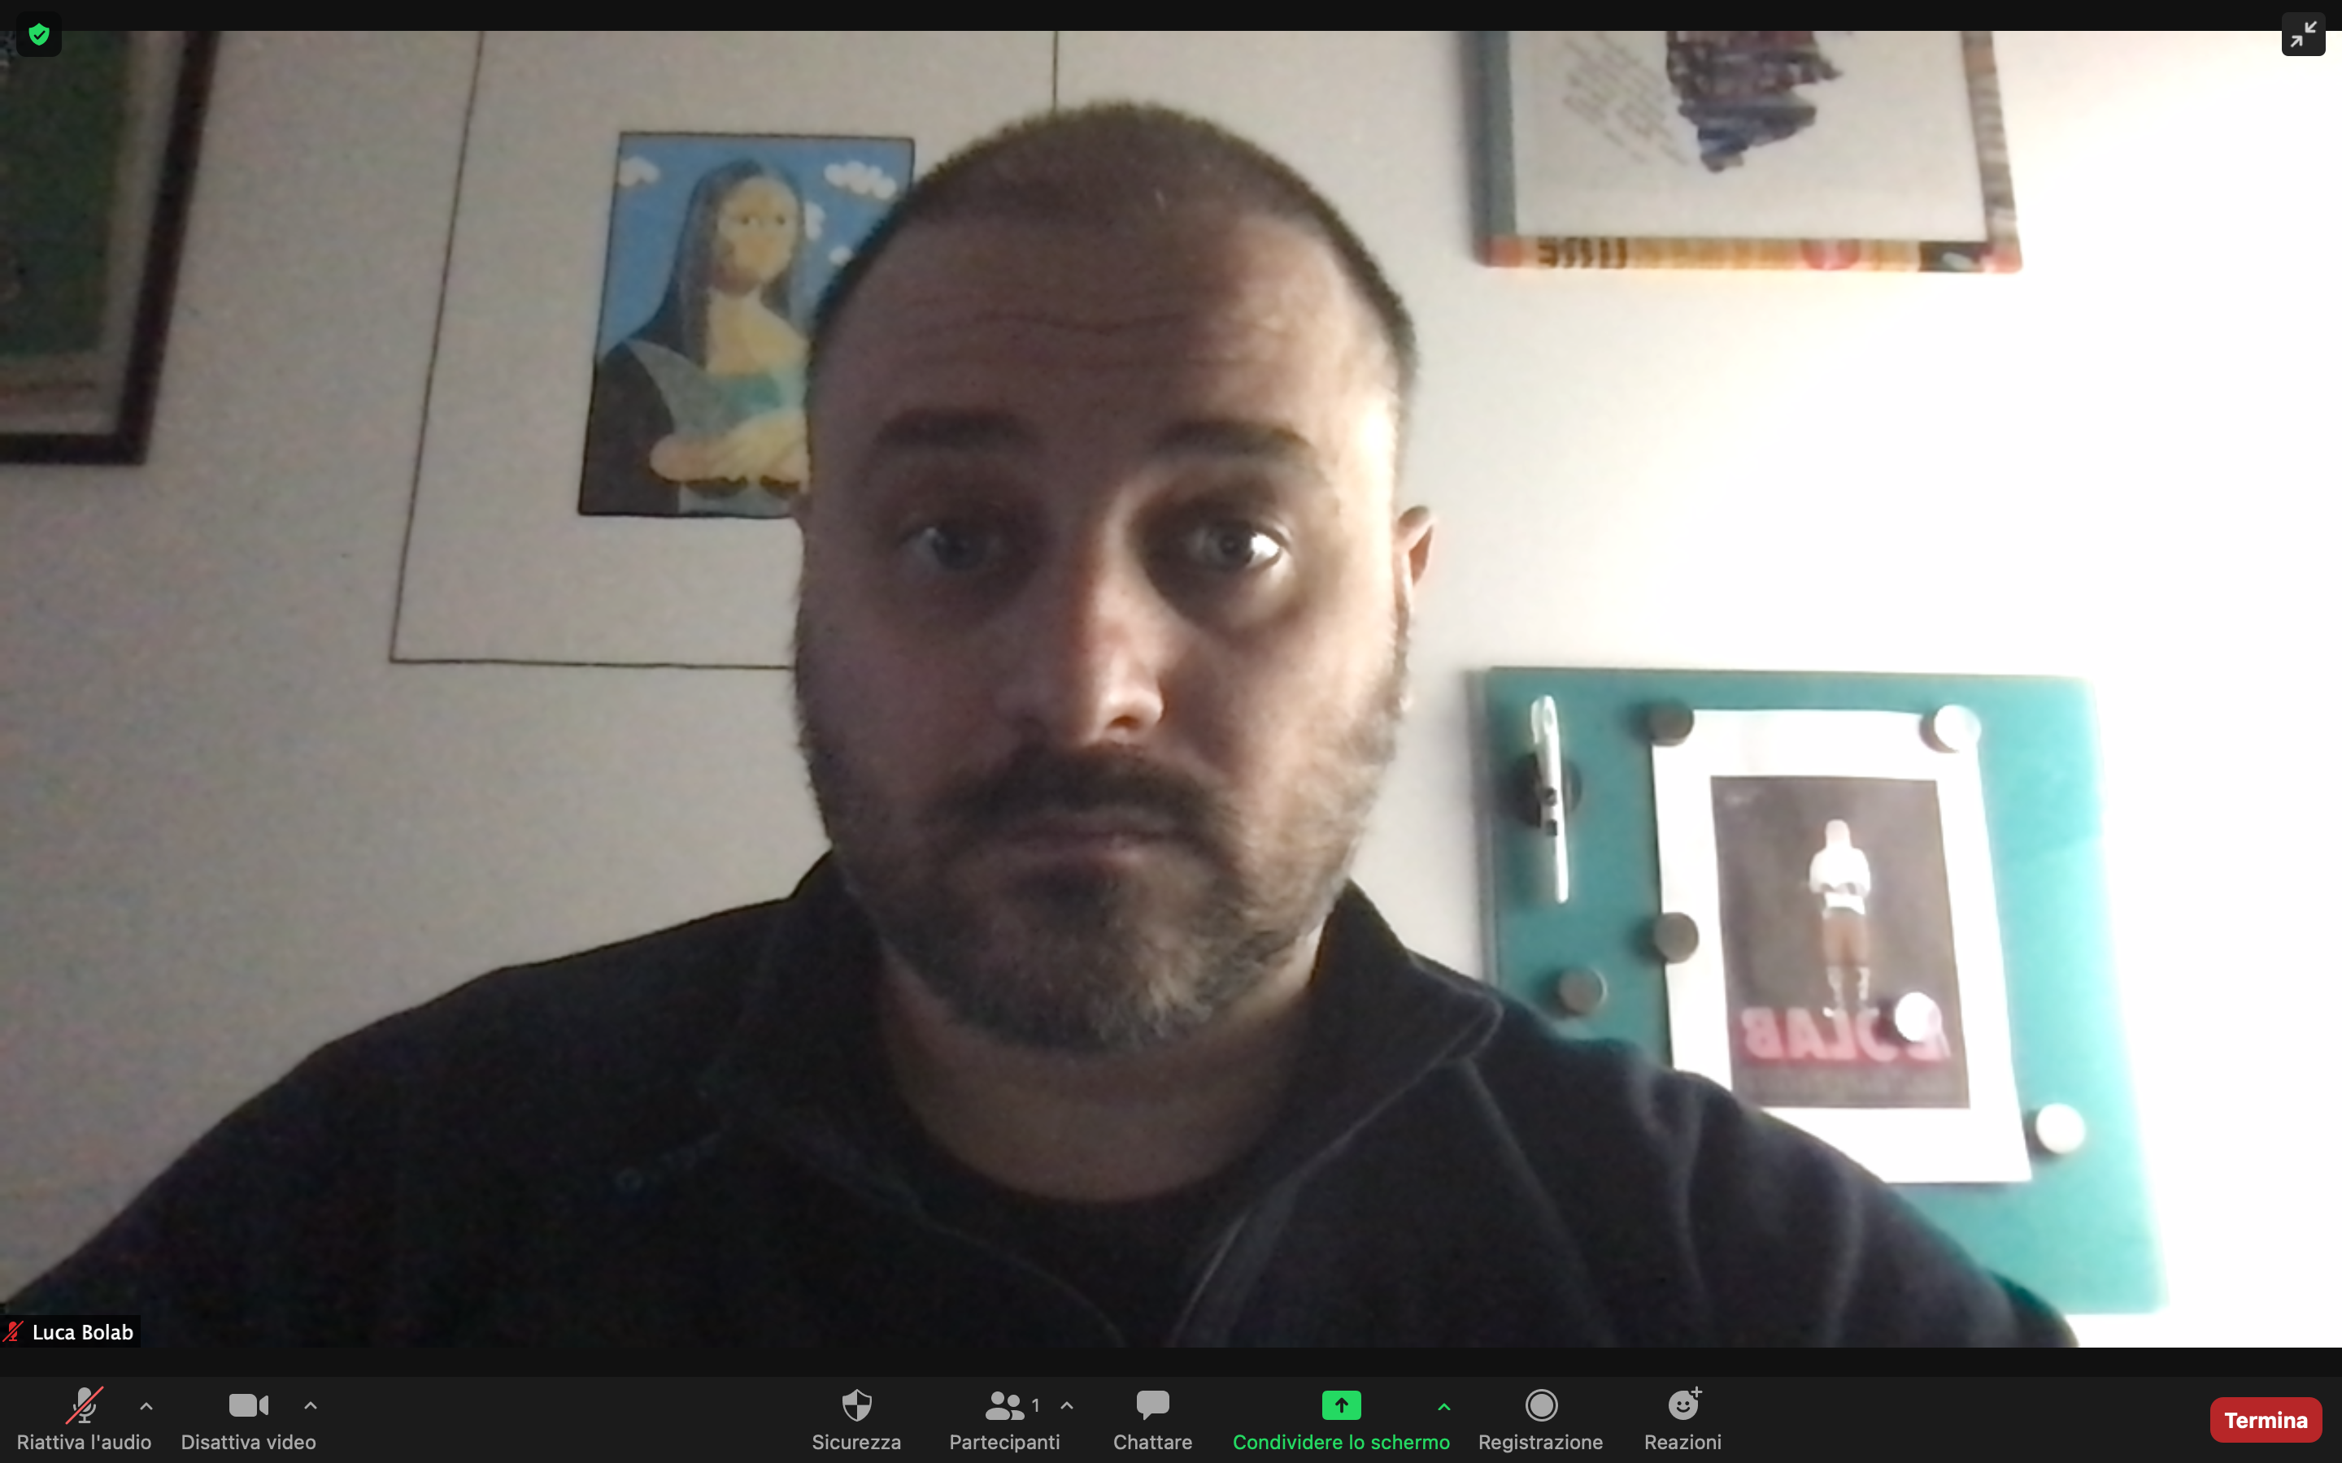

Slide 7
Permette di visualizzare
i partecipanti
e invitarne di nuovi
Permette di registrare
la videoriunione
Permette di
chiudere/uscire
dalla videoconferenza.

Slide 8
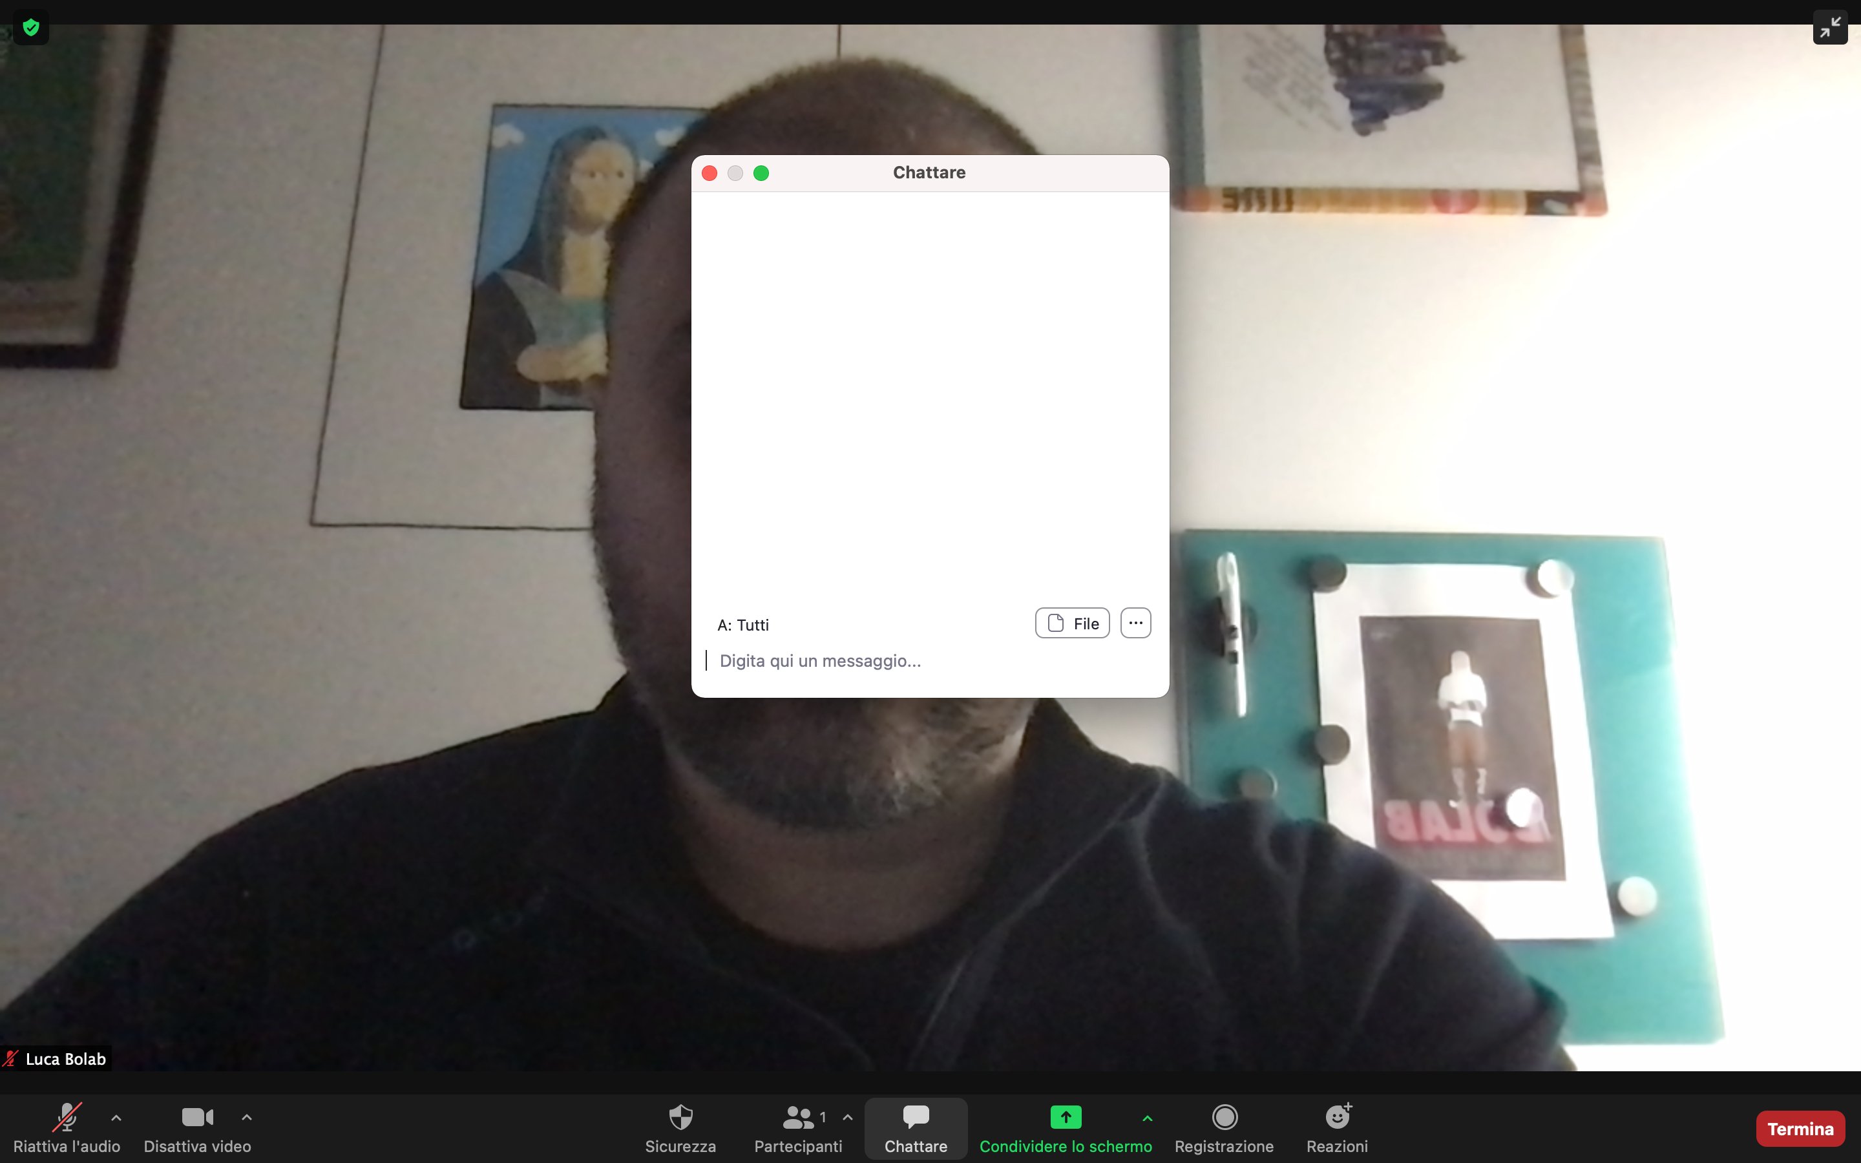
Permette di visualizzare
i messaggi
e inviarne di nuovi

Slide 9
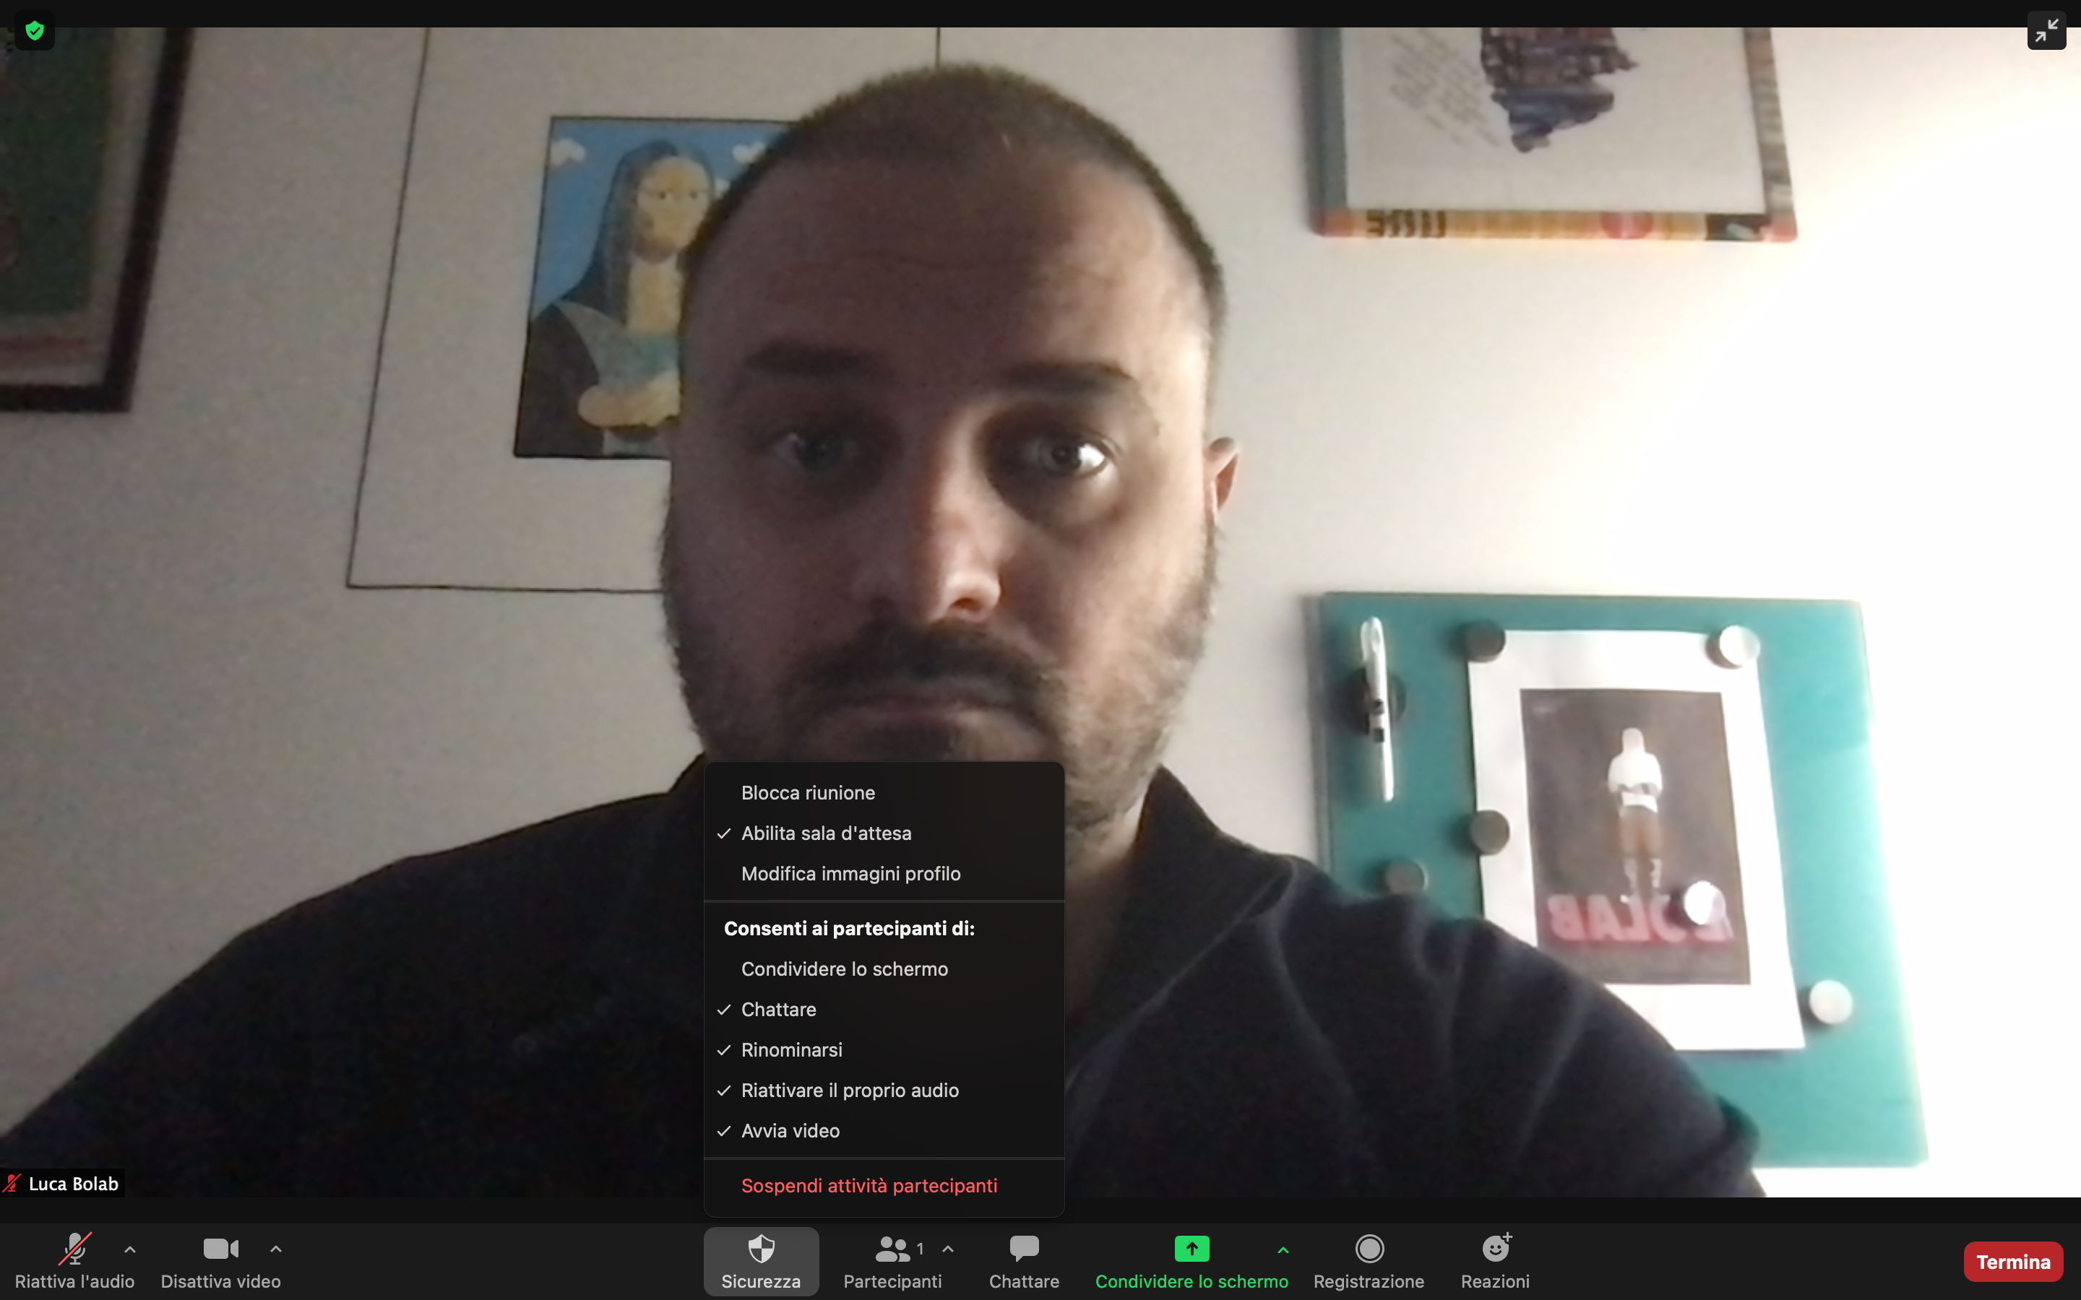
Cliccando su Sicurezza abbiamo la possibilità di impostare
alcuni parametri sull’interazione dei partecipanti

Slide 10
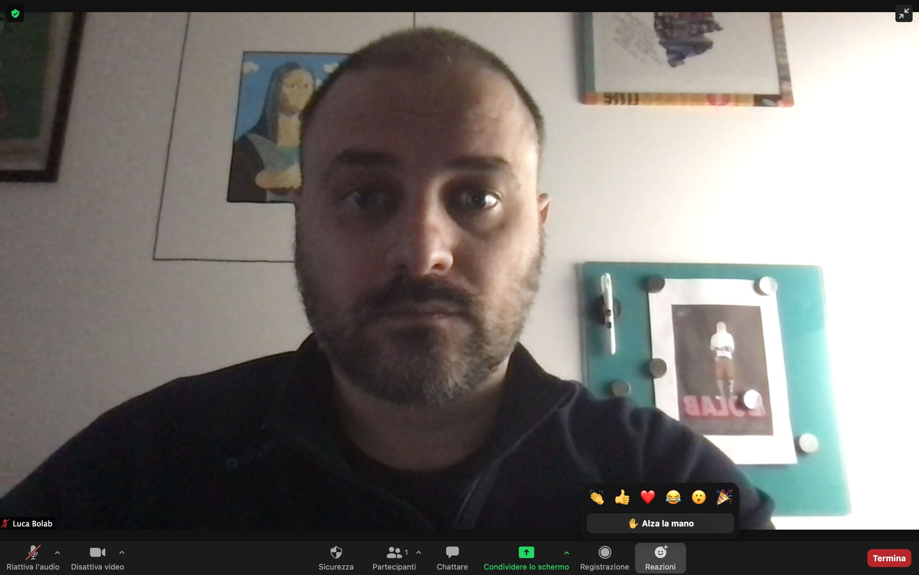
Cliccando su Reazioni
avremo la possibilità di alzare la mano
per prenotare la parola
o di inserire una reazione
Es. cuore, risata, pollice su di approvazione etc…

